Slide 1

Detectarea benzilor de circulatie
Studenti: Simona Toma, Robert Ursu
Disciplina: Vedere Artificiala pentru Vehicule
Informatica Aplicata - Anul 3

Slide 2
Siguranța în trafic devine o necesitate din ce in ce mai mare odata cu creșterea traficului urban. Astfel, respectarea regulilor de cirulatie pe benzi este crucială pentru siguranța rutieră atât pentru șoferi, cât și pentru pietoni, pentru a putea preveni coliziunile din trafic.
Proiectul realizat de noi are ca scop identificarea marcajelor benzii cu intenția de a obține un mediu sigur de circulatie in trafic.
Tehnologia folosește o cameră instalată pe mașină pentru a capta vederea din față, apoi aplică câteva proceduri pentru a determina benzile.

Slide 3
Procesul de detectare și recunoaștere a benzii constă in:
preluarea imaginii
procesarea imaginii
segmentarea imaginii
detectarea marginilor
extragerea caracteristicilor
identificarea punctelor caracteristice și recunoașterea liniei benzii.
Librarii utilizate:
OpenCV
Numpy
Matplotlib

Slide 4
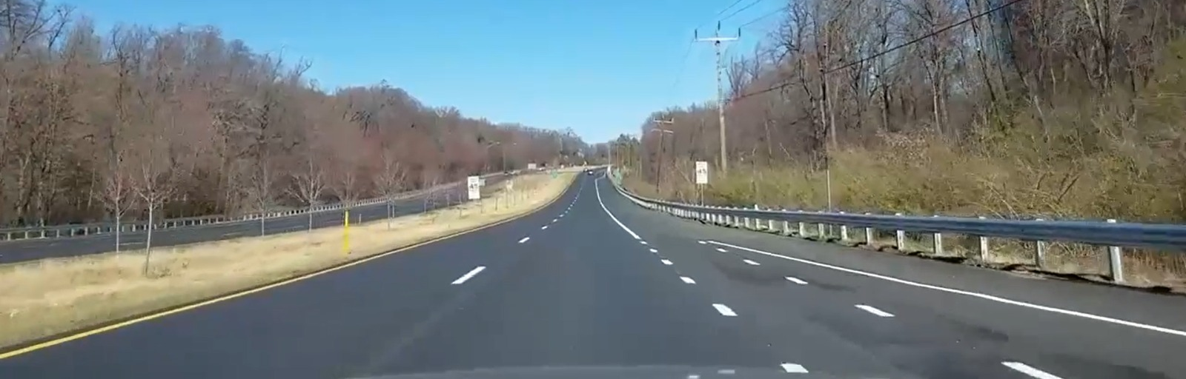
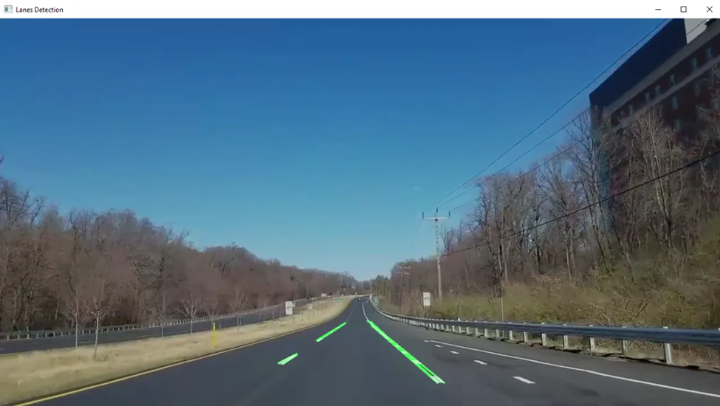

Slide 5
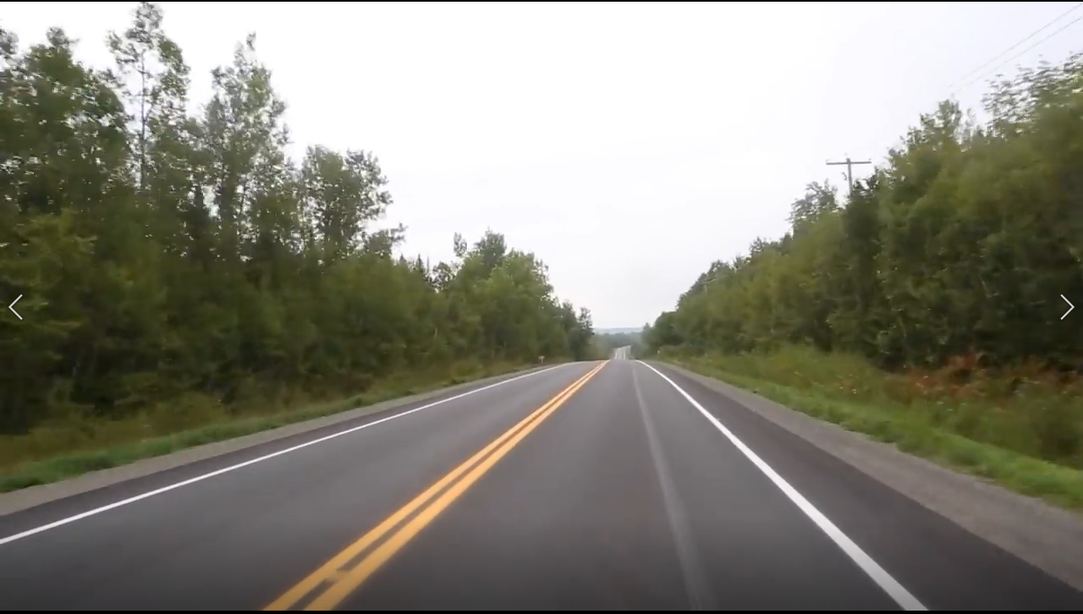
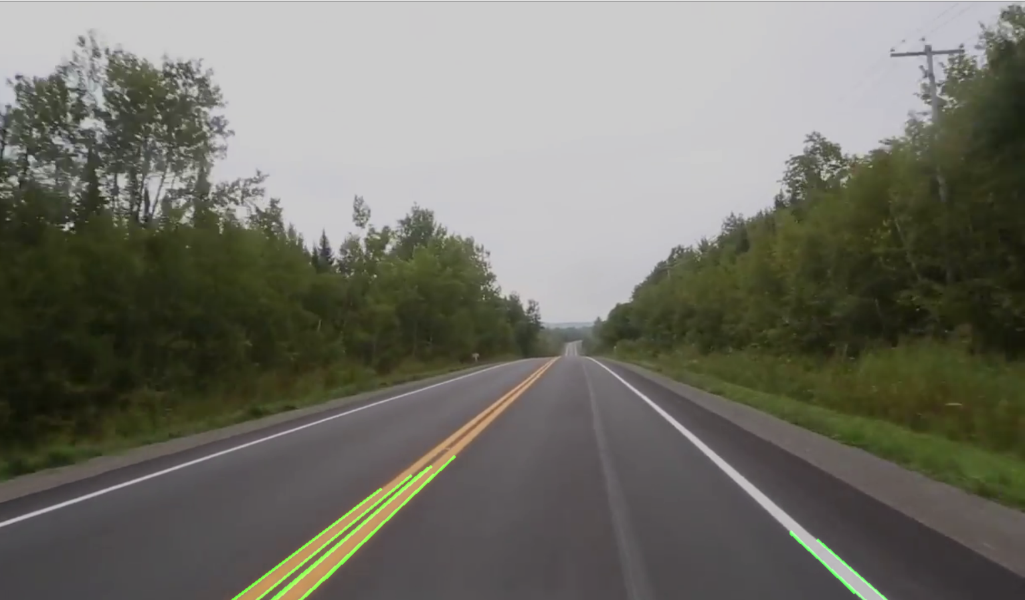

Slide 6
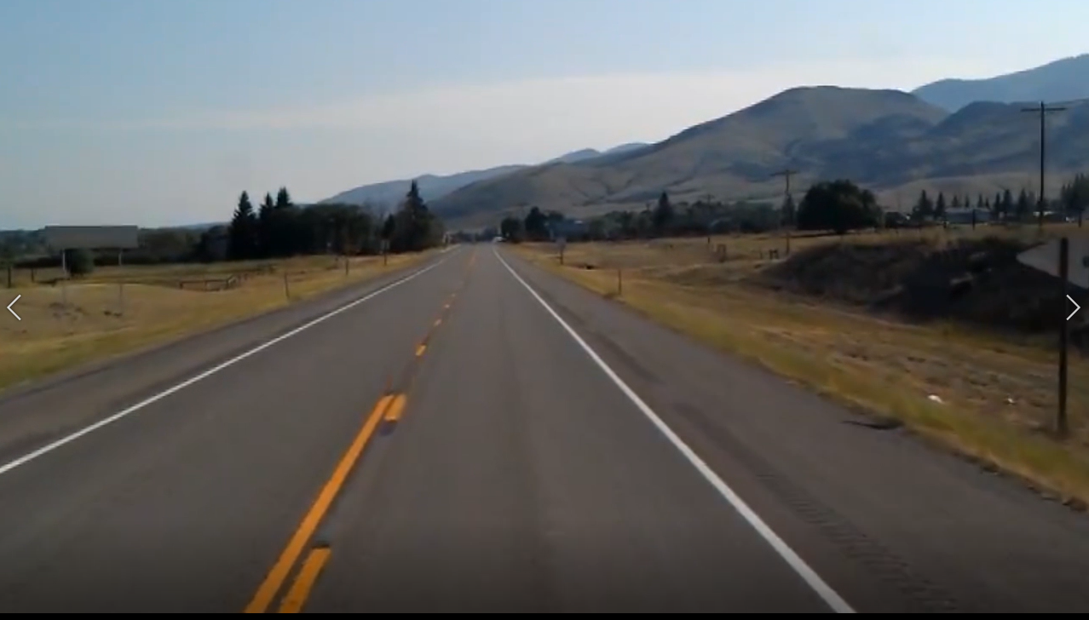
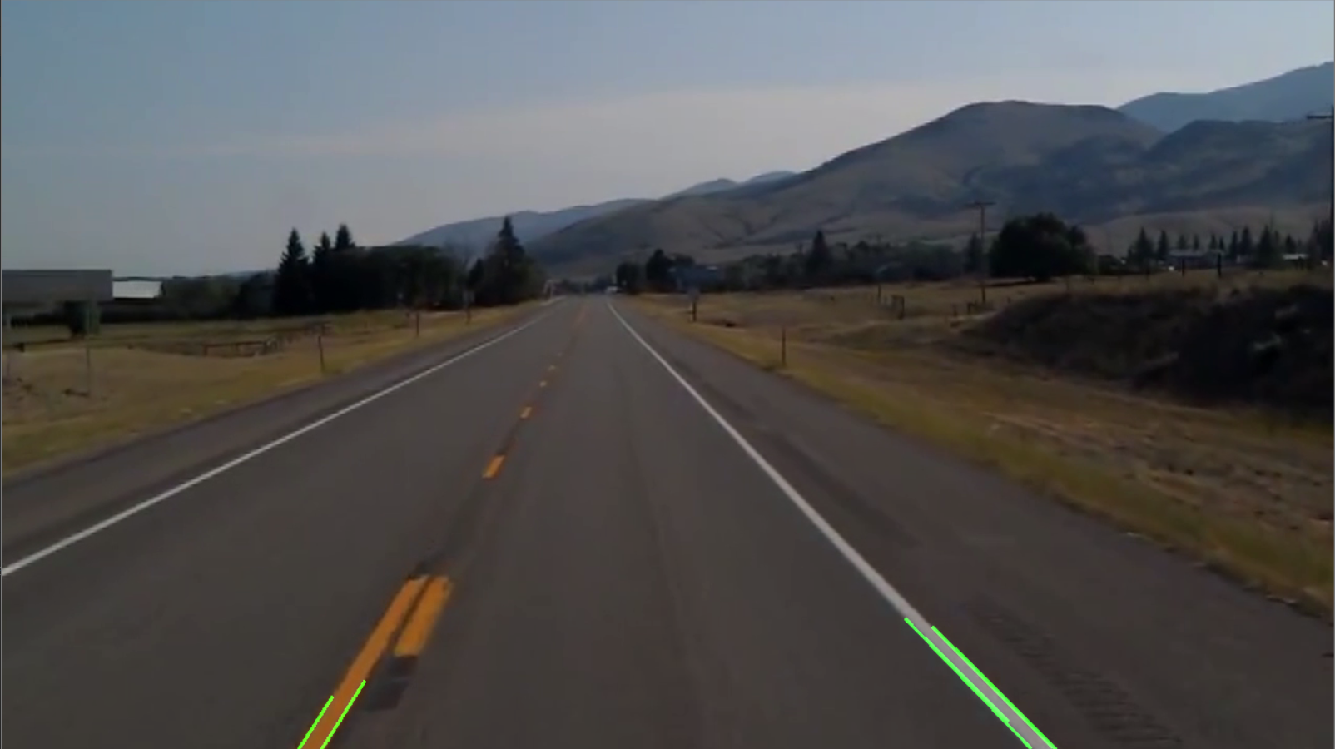

Slide 7
Link GitHub:
https://github.com/RobertUrsu/Detectia-benzilor-de-circulatie

